Slide 1


ІІ-тоқсан
Қазақ тілі

Slide 2
Бөлім: Уақыт
3-сабақ
Тақырыбы: “Тура және ауыспалы мағыналы сөздер”
Бүгінгі сабақта үйренетінің:
Тура жəне ауыспалы мағыналы сөздердің мағынасын ажырата білу, сөйлеу барысында қолдану.

Slide 3

Қызығушылықты ояту
Бос торкөздерге әріптерді сан ретімен орналастырып, мәтіннің тақырыбын табыңдар.
1 2 3 4 5 6 7 8 9
С У Ы Е Қ А Б Т І
2 | 6 | 5 | 3 | 8 |  | 4 | 1 | 4 | 7 | 9
Уақыт есебі

Slide 4
Уақыт есебі
Бір сабақта мұғалім:
– Міне, қазір көктем. Күн ұзарып, түн қысқарып келеді. Енді бір айдан соң, яғни жаз кезінде күн бір сағатқа ұзарады, – дейді.
Бір ай өтеді. Сабақта жыл мезгілдері туралы әңгіме болады. Мұғалім осы сыныпта оқитын Қожанасырды тақтаға шақырып:
– Ал, Қожанасыр, сен айтшы, бір тәулікте қанша сағат бар? – деп сұрайды.
– Басқа мезгілдерде жиырма төрт сағат, ал жаз кезінде жиырма бес сағат бар, – депті.
• Күн ұзарғанда тәуліктегі сағат саны өзгере ме?
• Қожанасыр нені түсінбеді деп ойлайсың?
Күн ұзарғанда тәуліктегі сағат өзгермейді.
Қожанасыр жаз кезінде күн бір сағатқа ұзаратыны туралы берілген ақпаратты дұрыс түсінбеді.

Slide 5
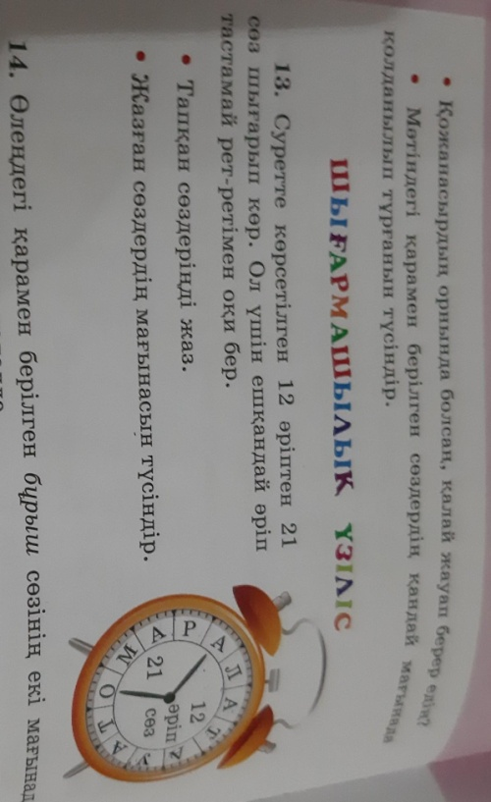
Шығармашылық үзіліс
13-жаттығу. Суретте көрсетілген 12 əріптен 21 сөз шыққанша оқиды.
Ат, ата, атау, тау, тал, тар, там, тор, том, тат, Марал, арал, амал, ор, орам, орамал, ауа, атом, Омар, ара, ала, ал, мал, аралау.

Slide 6
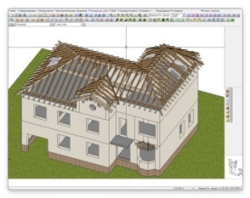
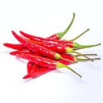
14-жаттығу
Өлеңдегі қарамен берілген бұрыш сөзінің екі мағынада қолданылып тұрғанын дәлелде.
Мен таба алмай бұрышты,
Қарадым бар қуысты.
Таусылған соң шыдамым,
Інімнен кеп сұрадым.
Мен іздесем бұрышты,
Көрсетті-ау ол бұрышты.
Өтепберген Ақыпбекұлы

Slide 7
“Интервью” әдісі.
Оқушылар «ия», «жоқ» деп қысқа жауап қайтару керек.
Сөздердің тура мағынасы бола ма? (ИӘ немесе ЖОҚ)
Сөздердің ауыспалы мағынасы бола ма? (ИӘ немесе ЖОҚ)
Антонимдер мағынасы бірдей сөздер ме? (ИӘ немесе ЖОҚ)
Омоним сөздердің мағыналары бір-біріне қарсы ма? (ИӘ немесе ЖОҚ)
Мағыналары бір-біріне қарсы сөздерді синоним дейміз. (ИӘ немесе ЖОҚ)
Иә
Иә
Жоқ
Жоқ
Жоқ

Slide 8
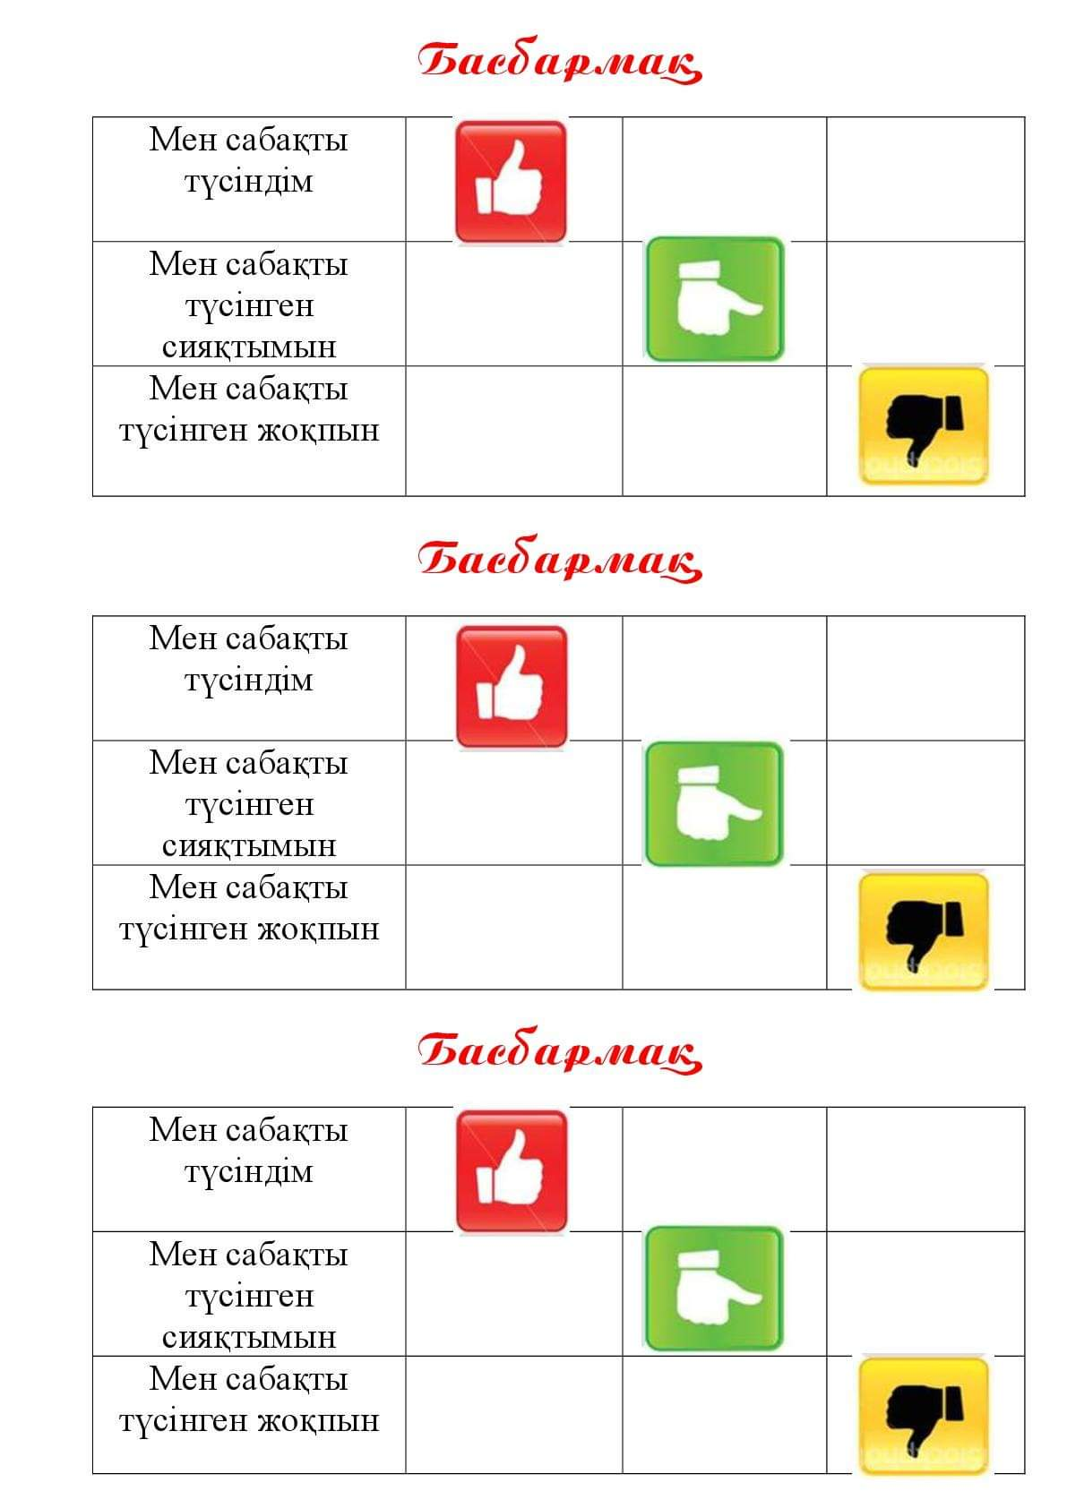
Кері байланыс

Slide 9


